Slide 1
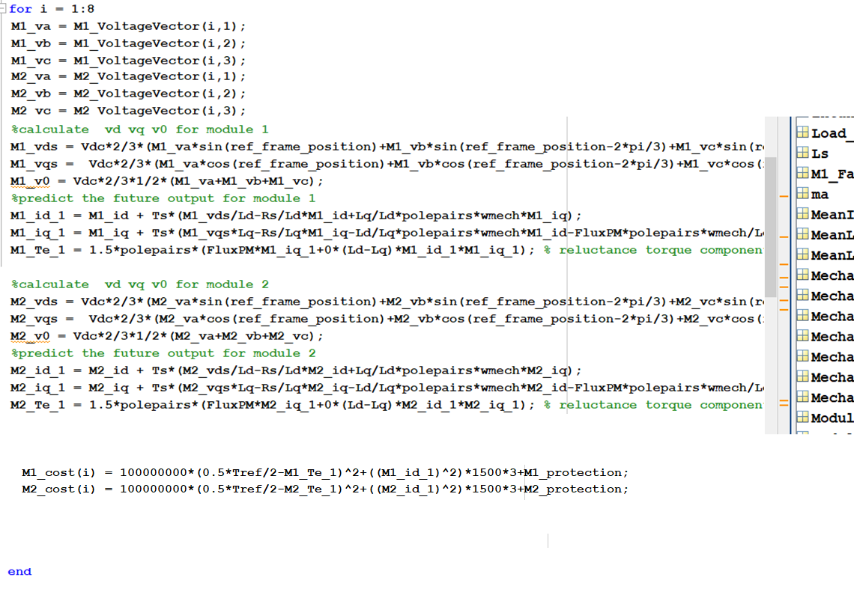
Notes:
İnfinite ile cezalandırmak caiz mi?

Slide 2
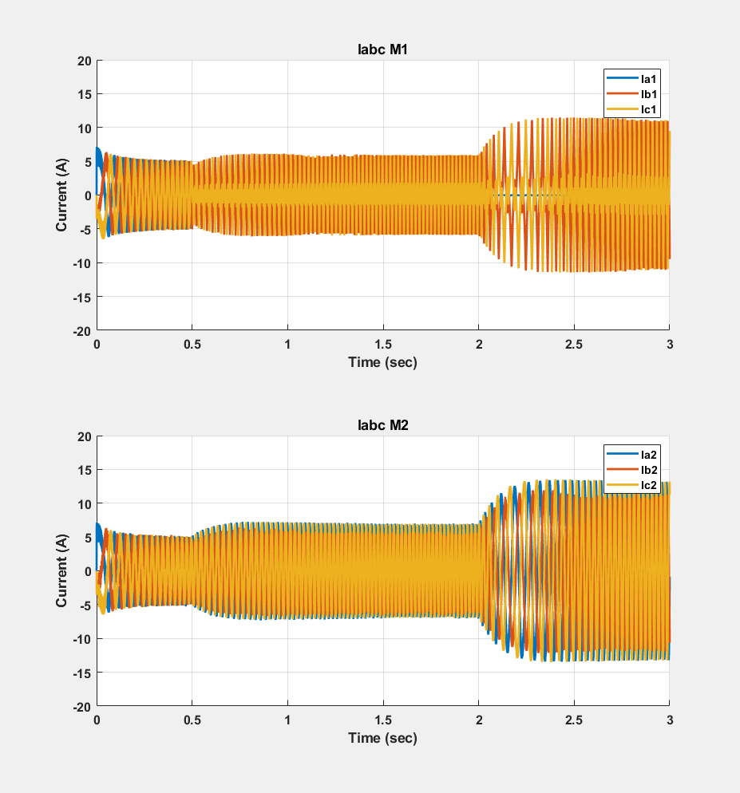
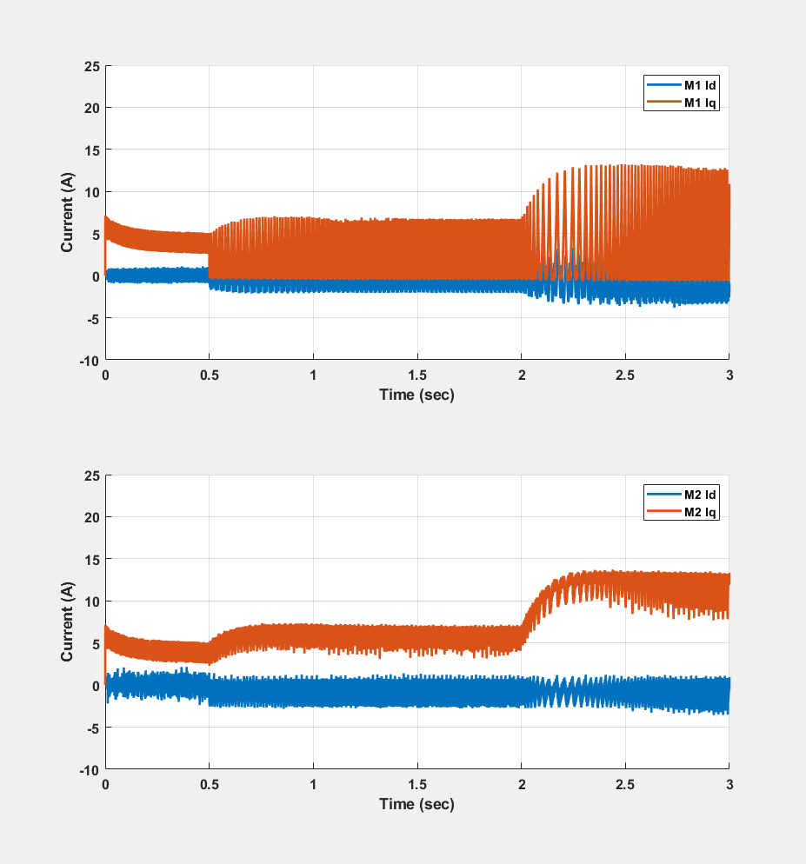
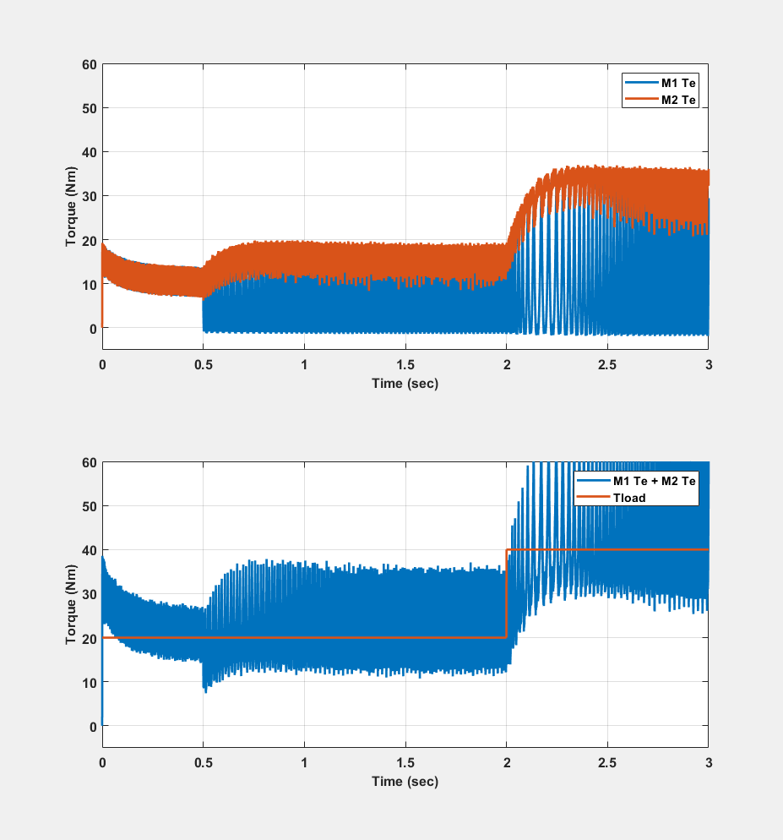
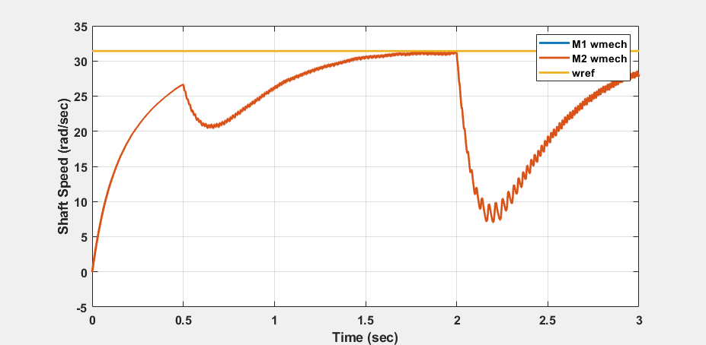
300RPM
20Nm
300RPM
40Nm
300RPM
20Nm
300RPM
40Nm
300RPM
20Nm
300RPM
40Nm
300RPM
20Nm
300RPM
40Nm
300RPM
20Nm
300RPM
40Nm
300RPM
20Nm
300RPM
40Nm
300RPM
20Nm
300RPM
40Nm

Slide 3
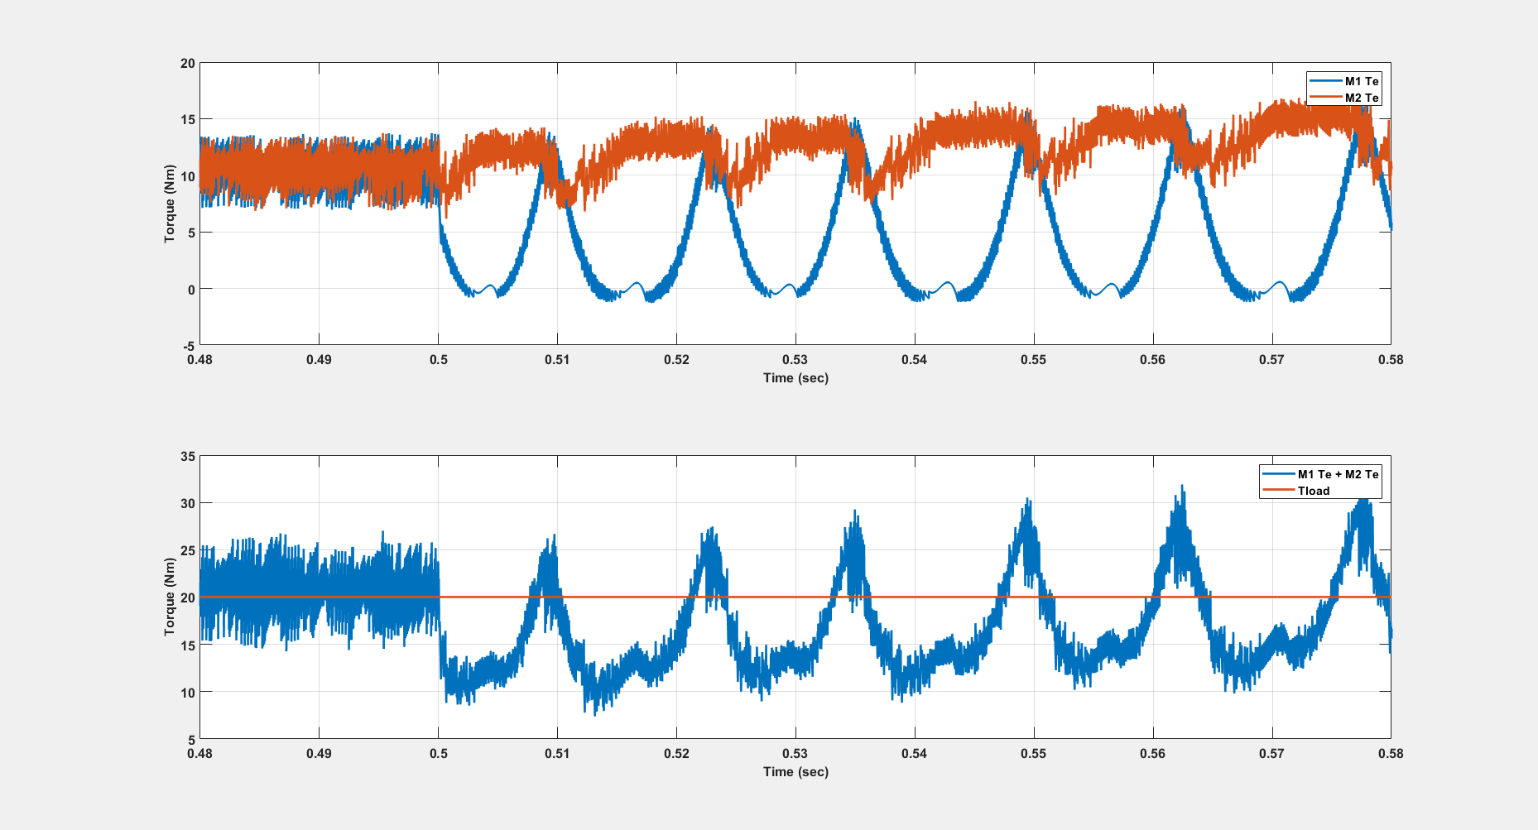
Notes:
Kontrolcü fevri kararlar alıyor, torque ripple yaratıyor olabilir mi?

Slide 4
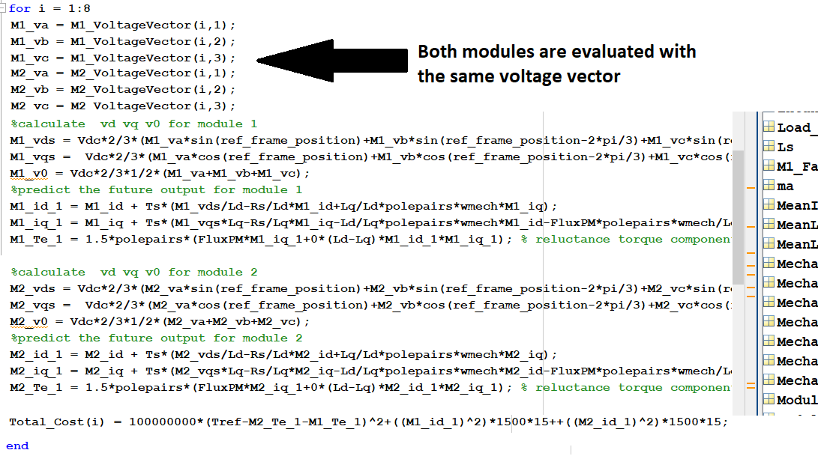
Notes:
Clarke park modifikasyonu. Va=1 yapıyorduk, onu gözden geçir

Slide 5
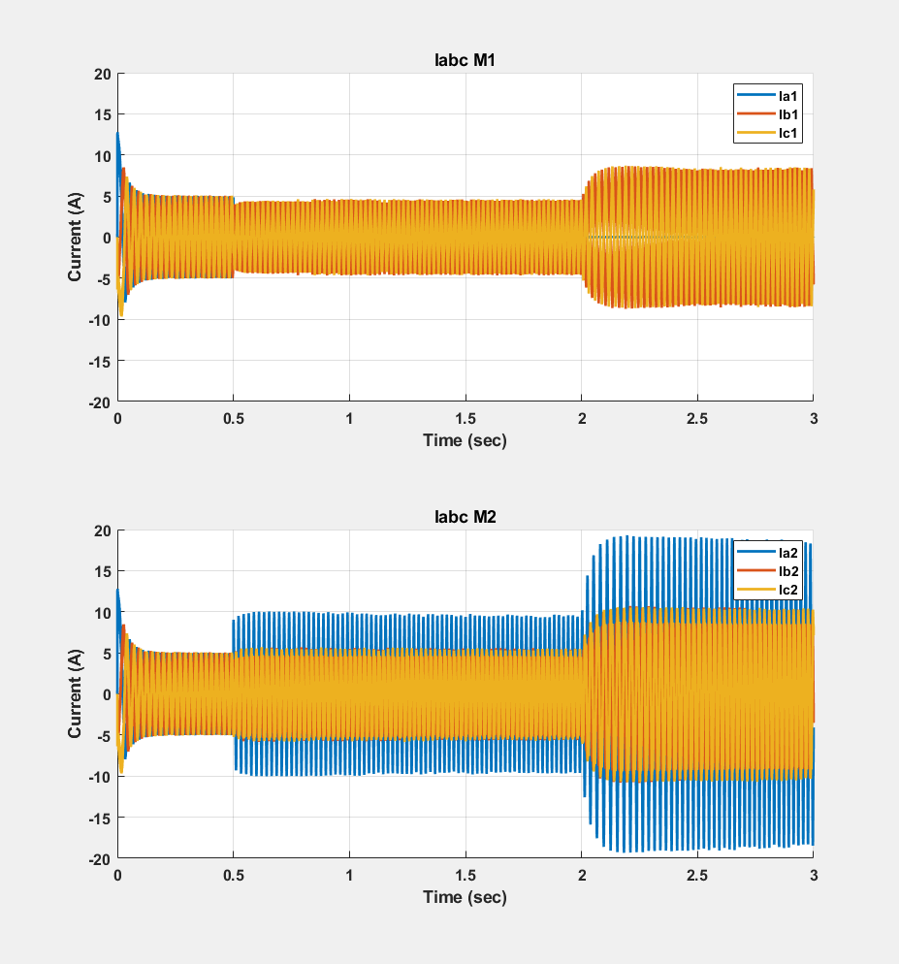
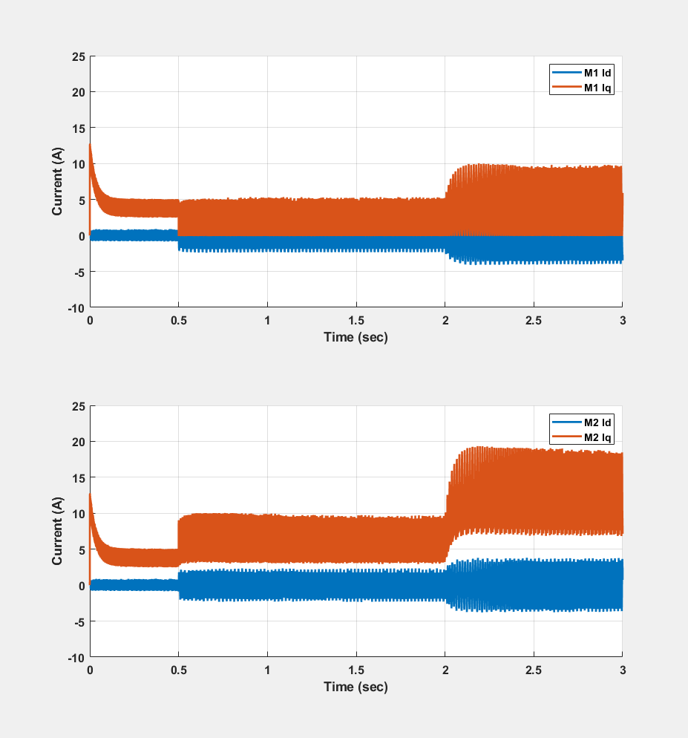
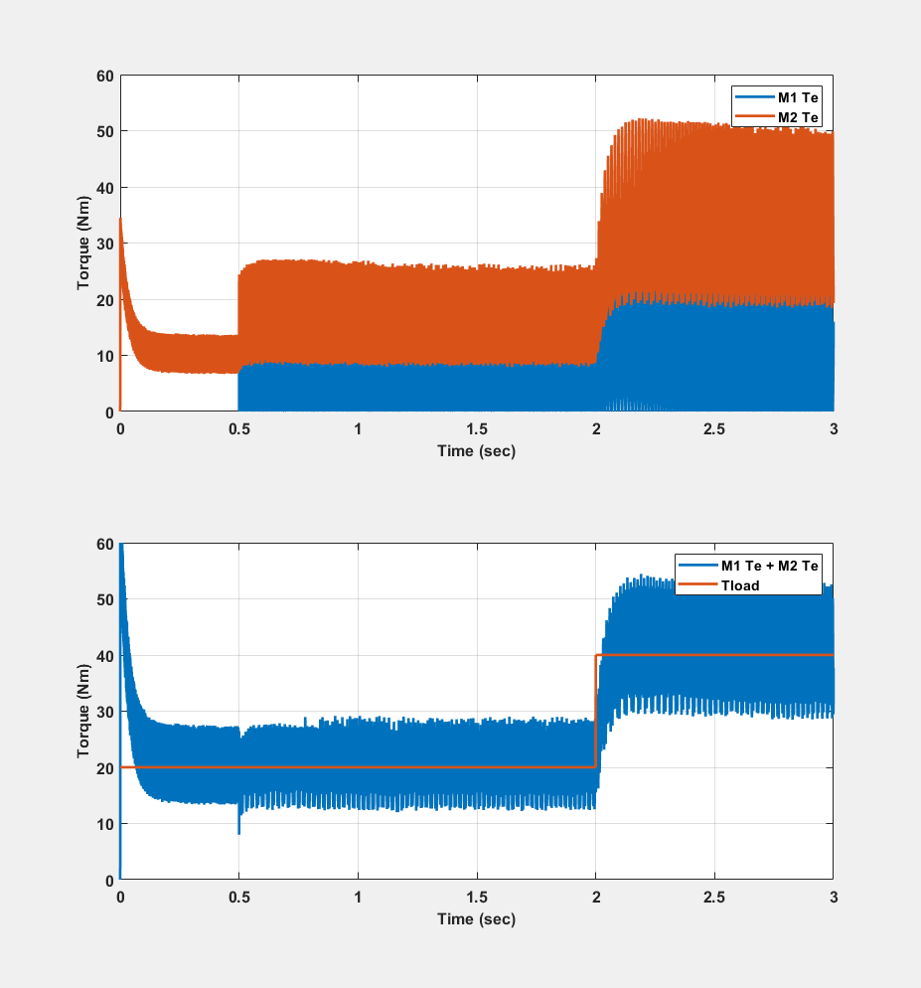
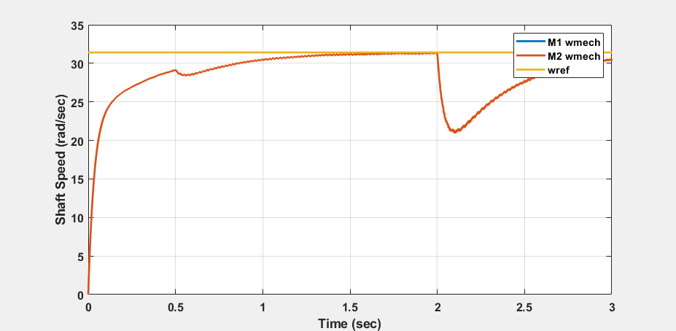
300RPM
20Nm
300RPM
40Nm
300RPM
20Nm
300RPM
40Nm
300RPM
20Nm
300RPM
40Nm
ylim([0 60])
300RPM
20Nm
300RPM
40Nm
300RPM
20Nm
300RPM
40Nm
300RPM
20Nm
300RPM
40Nm
300RPM
20Nm
300RPM
40Nm

Slide 6
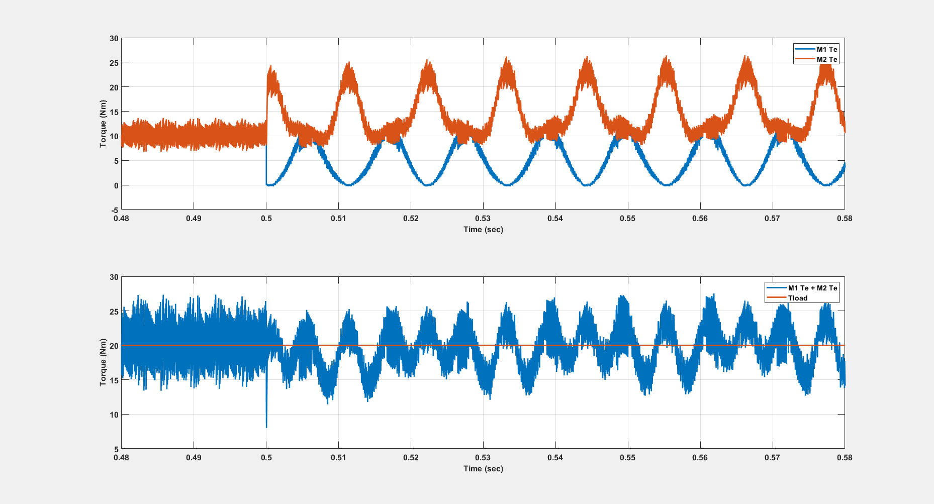

Slide 7
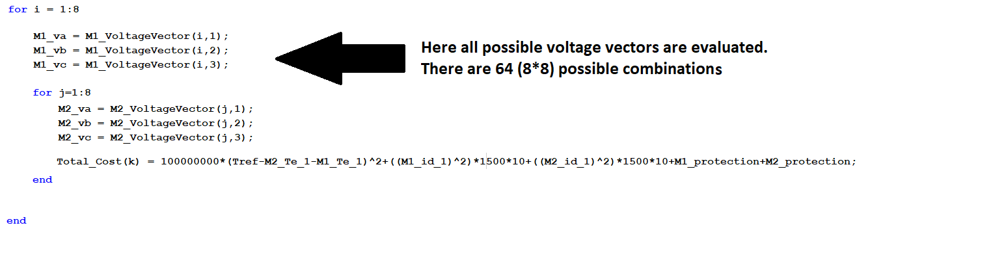

Slide 8
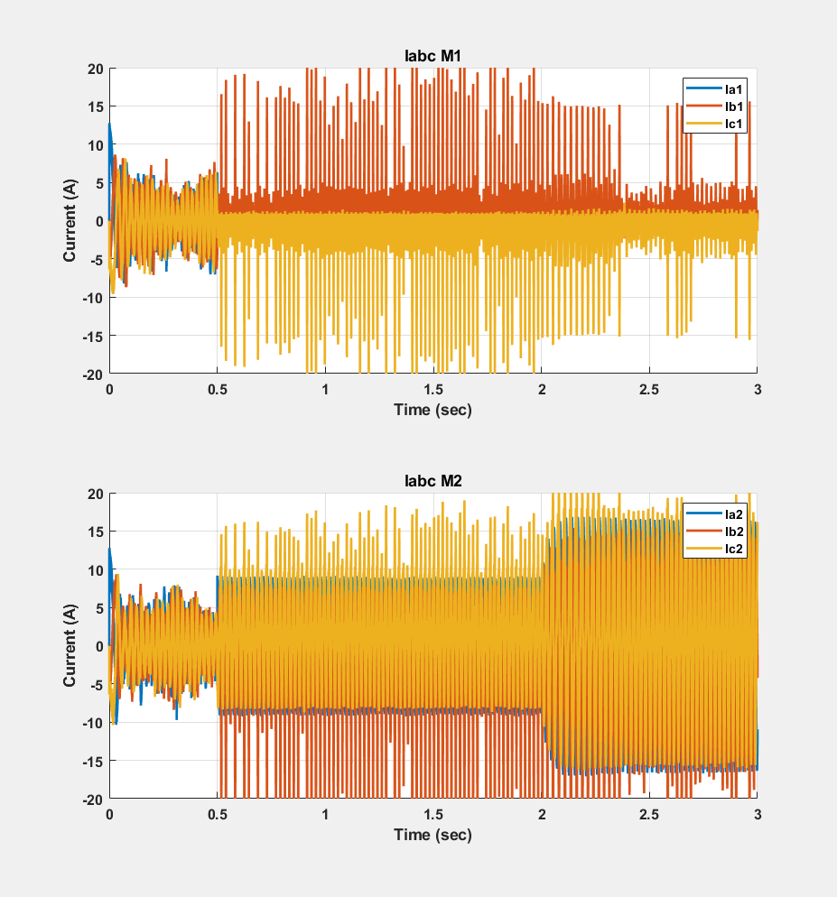
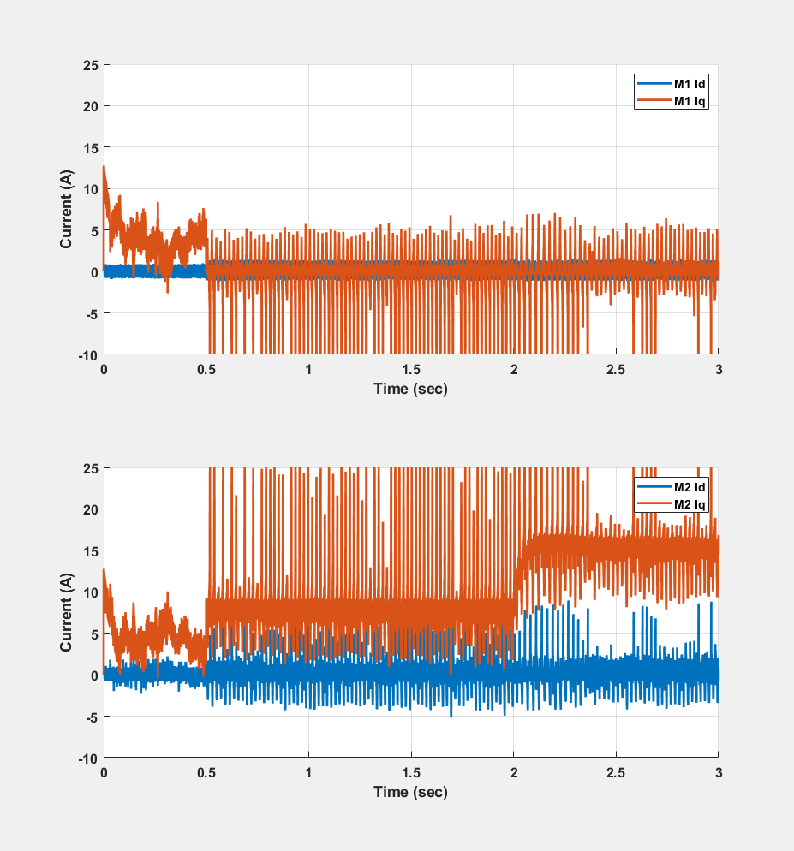
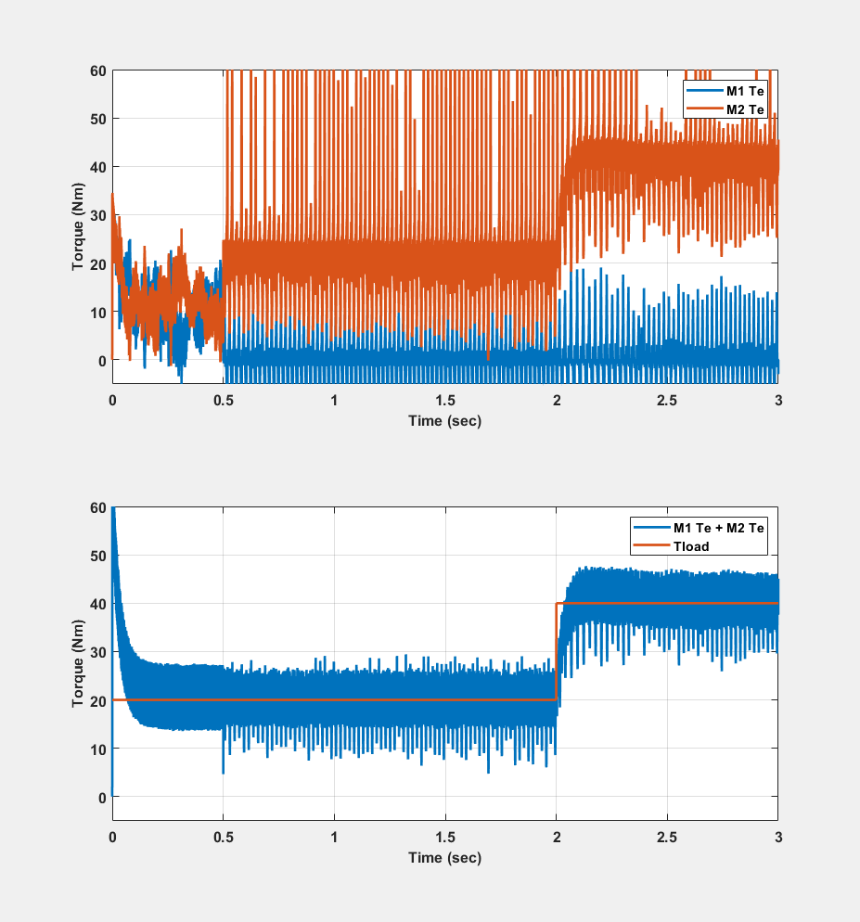
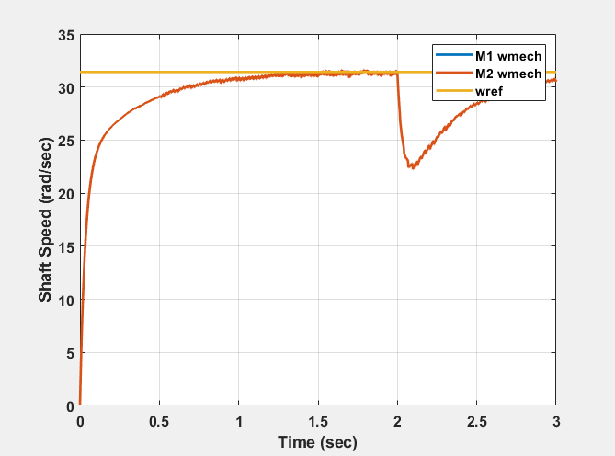
300RPM
20Nm
300RPM
40Nm
300RPM
20Nm
300RPM
40Nm
300RPM
20Nm
300RPM
40Nm
300RPM
20Nm
300RPM
40Nm
300RPM
20Nm
300RPM
40Nm
300RPM
20Nm
300RPM
40Nm
300RPM
20Nm
300RPM
40Nm
Notes:
Genel fault anında literatüre bakalım yol çizmesi açısından

Slide 9
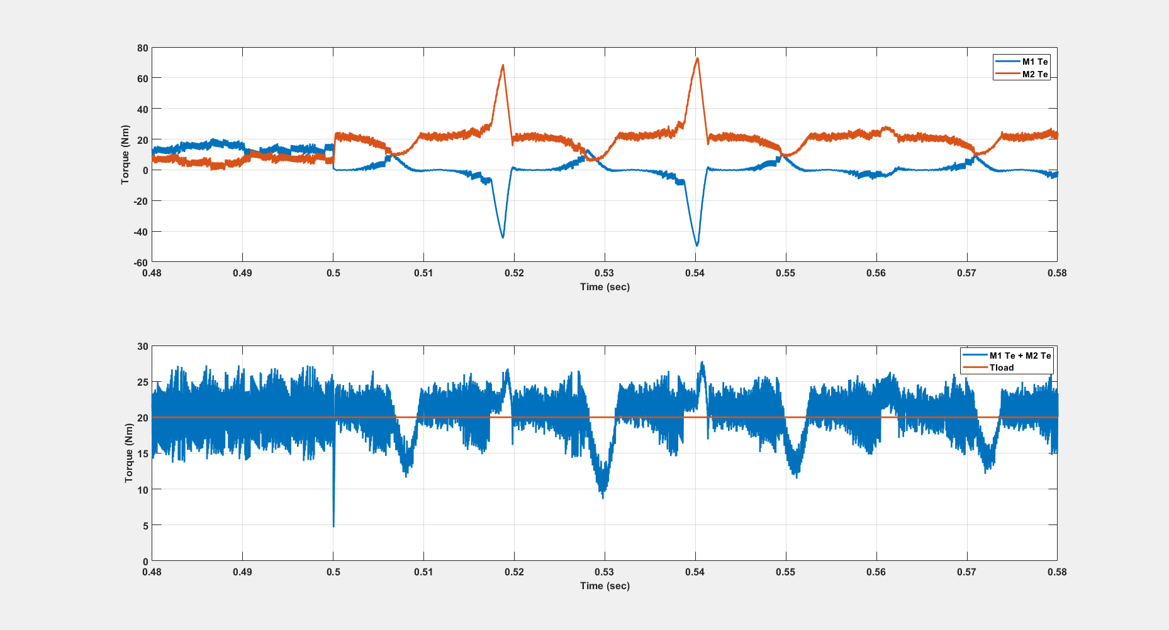
Notes:
Kontrolcü yavaşlatıp ripple azaltılabilirmi, test edelim

